Slide 1
无碳小车制造初步企划
汇报人：李润祺
团队：无碳小车二组

Slide 2
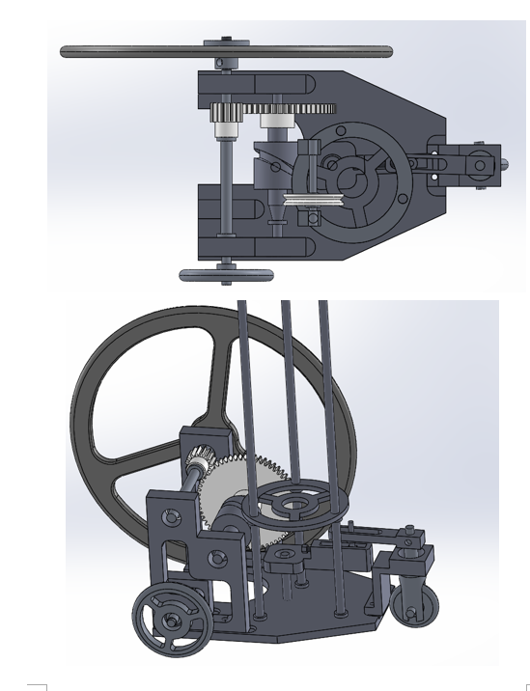

Slide 3
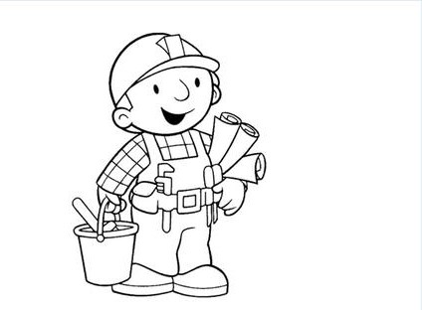
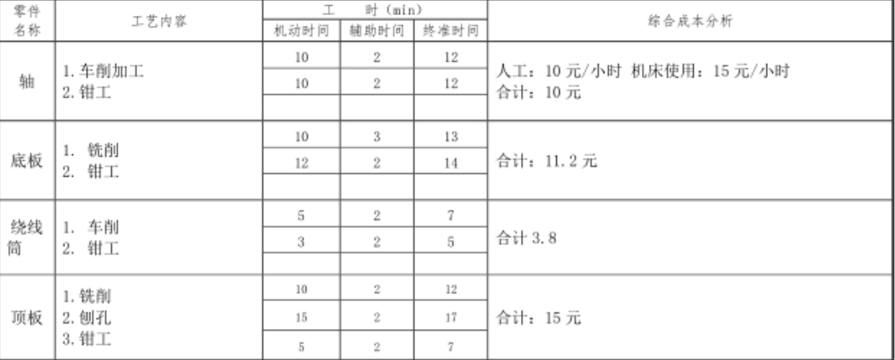
加工成本
凸轮 3D打印 合计6元

Slide 4
经济性原理
加工的主要材料：铝合金和亚克力板
亚克力，又叫PMMA或有机玻璃，是一种开发较早的重要可塑性高分子材料，具有较好的透明性、化学稳定性和耐候性、易染色、易加工、外观优美，在建筑业中有着广泛应用。PMMA具有质轻、价廉，易于成型等优点。它的成型方法有浇铸，射出成型，机械加工、热成型等。尤其是射出成型，可以大批量生产，制程简单，成本低。因此，它的应用日趋广泛，它广泛用于仪器仪表零件、汽车车灯、光学镜片、透明管道等。
以铝为基添加一定量其他合金化元素的合金，是轻金属材料之一。密度低，强度高，有良好的铸造性能和塑性加工性能，良好的导电、导热性能，良好的耐蚀性和可焊性，可作结构材料使用，在航天、航空、交通运输、建筑、机电、轻化和日用品中有着广泛的应用。常用的零售在25元/公斤左右，购买量越大，价格越低。

Slide 5
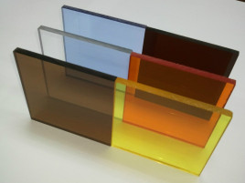
污染及环境保护 材料角度
亚克力
首先亚克力自身材质是没有毒性的，自身散出的味对人体也是是无毒的。但是在特定环境中，亚克力就会“有毒”，因为亚克力的熔点在130-140°C，在常温下，亚克力是不会起化学反应的，但是高温下，亚克力就会发生化学反应产生有毒气体。比如高温燃烧亚克力，亚克力就会散发出有毒物质。又比如用激光雕刻切割加工亚克力时散发强烈味道，常闻会使人头晕，这些其他属有毒但不是剧毒，所以建议亚克力制品厂在激光雕刻亚克力板材是要开启抽风机，以免员工过多吸入这些气体。
亚克力粉尘跟普通塑料一样，是属于固体危害物质，对人体具有粉尘危害共性：侵蚀粘膜组织、长久会引起肺炎、肺气肿，甚至肺癌、损害眼镜、从皮肤进入人体等，所以亚克力粉尘是有毒的。亚克力加工生产过程中要带口罩，特别是对亚克力进行抛光加工。
亚克力粘接一般采用新一代有机玻璃胶水，其化学成分主要包括冰乙酸、三氯甲烷、苯酚。除了冰乙酸是低毒性，三氯甲烷和苯酚都是属于高毒性物质，由此可知亚克力胶水是有毒性的，并且对人体危害很大。但是一个亚克力成品使用亚克力胶水量极少，所以粘接拼接好的亚克力产品对人体毒性也很小。
真正优质压克力没毒的,但是国内很多亚克力板材厂家为了节省成本，采用回炉塑料废料料再加工（生产出来板材叫PS板，并不是真正亚克力板），这些劣质板材里面就有了其它料的成份,比如树脂一类,这样加工过程中就会形成挥发.就成了有害的气体。

Slide 6
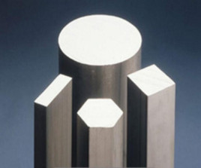
铝合金

Slide 7
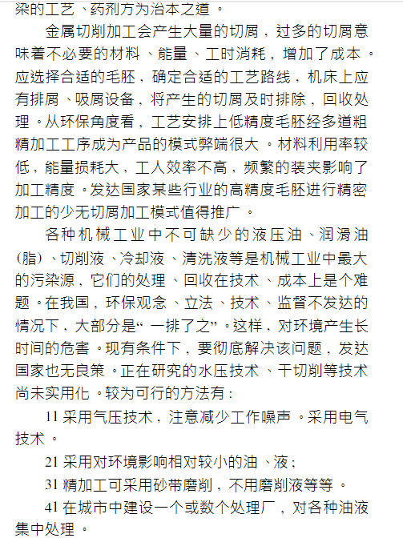
制造角度

Slide 8
市场问题
比赛
小车的市场主要面向于中,高等教育机构,做为教学模型使用,作为纯机械无碳小车,将势能转换成动能使小车运动,在小车运动过程中完成自动转向避障运动,小车的转向采用经典的凸轮机构,对于机械原理这门课程有较强的示范性作用可以使老师在教授学生的时候能通过实际模型使学生能更好地了解机构运行原理,也能展示出小车势能和动能之间的转换，齿轮的啮合等,现如今国内的中高等院校不计其数且此类小车整车的中批量化生产并不多,如果单车定做价格高昂,像这样价格适中,且整车可靠的小车将能够打开市场,并且迅速占领市场

Slide 9
生产管理

